Slide 1
Mẫu Composite
Nhóm 28:
Văn Vũ Tuấn
Phạm Ngọc Linh
Huỳnh Đức Đăng Khoa

Slide 2
Giới thiệu
Tên đầy đủ: Composite Pattern.
Tên ngắn gọn: Composite.
Phân loại: Mẫu kiến trúc

Slide 3
Mục đích, ý định
Kết hợp (compose) các đối tượng thành một cấu trúc hình cây để biểu diễn một cây phân cấp một phần – toàn bộ (part-whole hierarchies).
Mẫu Composites cho phép client xử lý một đối tượng riêng hoặc toàn bộ đối tượng theo cùng một cách.

Slide 4
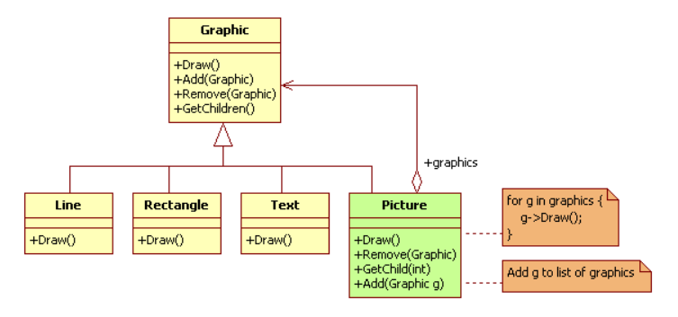
Động lực sử dụng
Giả sử chúng ta có một ứng dụng đồ họa, biểu diễn cho một đối tượng đồ họa là lớp Graphic.
Khi đó, một Graphic có thể là:
Một Line;
Một Rectangle;
Một Text Box;
Hoặc là bất cứ sự kết hợp
nào của các thành phần trên,…
Sử dụng mẫu Composite, chúng ta có thể quản lý các các đối tượng graphic trên theo một cách như nhau.

Slide 5
Khi nào sử dụng
Khi chúng ta muốn biểu diễn một cây phân cấp một phần-toàn bộ (part-whole hierarchies)của các đối tượng
Khi chúng ta các client có khả năng bỏ qua các khác biệt giữa một sự kết hợp của các đối tượng và các đối tượng riêng biệt. Client sẽ đối xử chúng (các đối tượng trong kiến trúc kết hợp) theo cùng một cách như nhau.

Slide 6
Cấu trúc - Thành phần
Component
Định nghĩa một giao diện cho các đối tượng trong composition.
Cài đặt các hành vi mặc định cho giao diện, các hành vi chung của các lớp một cách phù hợp.
Khai báo một giao diện cho việc truy cập và quản lý các thành phần con sẽ tham gia vào tập hợp.
Định nghĩa một giao diện cho việc truy cập các đối tượng cha của các thành phần theo một cấu trúc đệ quy và cài đặt nó nếu phù hợp.
Leaf:
Đại diện cho một đối tượng lá là trong composition.
Lá là đối tượng cơ bản nhất, nó không chứa các đối tượng khác.
Định nghĩa các hành vi cho các đối tượng nguyên thuỷ trong composition.
Composite:
Định nghĩa hành vi cho các thành phần có chứa các thành phần con.
Lưu trữ các thành phần con.
Hiện thực các hành vi liên quan đến các thành phần con được định nghĩa trong giao diện Component.
Client:
Điều khiển các đối tượng trong composition thông qua giao diện Component.

Slide 7
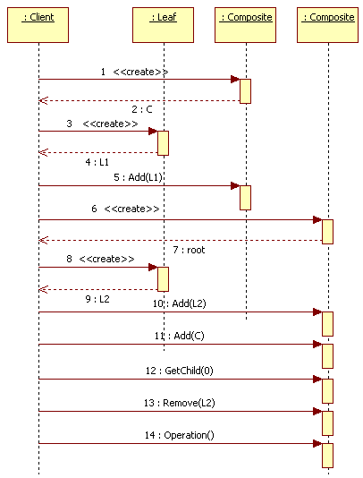
Mối quan hệ

Slide 8
Các hệ quả mang lại
Ưu điểm:
Định nghĩa một cây phân cấp lớp bao gồm các đối tượng cơ bản và các đối tượng kết hợp
Làm cho code bên client trở nên đơn giản hơn.
Dễ dàng thêm các kiểu thành phần mới.
Nhược điểm:
Làm cho thiết kết trở nên chung chung (overly general).

Slide 9
Các chú ý liên quan đến cài đặt

Slide 10
Các mẫu có liên quan
Thông thường liên kết “component-cha của component” được sử dụng trong mẫu Chain of Reponsibility.
Mẫu Decorator cũng thường được sử dụng với Composite.
Khi Decoratior và Composite cùng được sử dụng cùng nhau, chúng thường sẽ có một lớp cha chung. Do đó Decorator sẽ hỗ trợ giao diện Component với các thao tác như Add, Remove và GetChild.
Flyweight để cho chúng ta chia sẻ các thành phần, nhưng chúng sẽ không còn tham chiếu đến cha của chúng.
Iterator có thể được sử dụng để duyệt qua các thành phần bên trong đối tượng Composite.
Visitor định vị các thao tác và các hành vi nào sẽ được phân phối trên lớp Composite và lớp Leaf.

Slide 11
Ví dụ về một số hệ thống thực tế
Các hệ điều hành Linux sử dụng cấu trúc Composite để lưu trữ thông tin tập tin và thư mục.

Slide 12
Demo

